Slide 1
第03章 Shell编程基础
第304讲 Linxux文件类型

Slide 2
1. Linxux文件类型
Linux的七种文件类型
符号 | 文件类型 | 说明
- | 普通文件 | 文本文件, 二进制文件等
d | 目录文件 | Linux中目录也看成文件
c | 字符设备文件 | 串行端口文件,如键盘,鼠标等
b | 块设备文件 | 存储设备文件, 如硬盘, 软盘等
s | 套接字文件 | 数据接口文件
p | 管道文件 | FIFO是一种特殊的文件类型
l | 链接文件 | 类似Windows的快捷方式

Slide 3
1. Linxux文件类型
普通文件、链接文件和目录文件
[oyct@localhost oyct]$ ls -l
总用量 20
-rwxrwxr-x. 1 oyct oyct 8512 2月 22 16:11 a.out
lrwxrwxrwx. 1 oyct oyct 8 2月 22 16:11 bin -> /usr/bin
-rw-r--r--. 1 oyct oyct 14 2月 22 16:04 day.txt
drwxrwxr-x. 2 oyct oyct 6 2月 22 16:05 doc
-rw-rw-r--. 1 oyct oyct 69 2月 22 16:06 hello.c
lrwxrwxrwx. 1 oyct oyct 8 2月 22 16:13 lib -> /usr/lib
drwxrwxr-x. 2 oyct oyct 6 2月 22 16:05 pic
[oyct@localhost oyct]$

Slide 4
1. Linxux文件类型
块设备文件
[oyct@localhost /]$ ls -l /dev/sda*
brw-rw----. 1 root disk 8, 0 2月 22 08:54 /dev/sda
brw-rw----. 1 root disk 8, 1 2月 22 08:54 /dev/sda1
brw-rw----. 1 root disk 8, 2 2月 22 08:54 /dev/sda2
brw-rw----. 1 root disk 8, 3 2月 22 08:54 /dev/sda3
brw-rw----. 1 root disk 8, 4 2月 22 08:54 /dev/sda4
brw-rw----. 1 root disk 8, 5 2月 22 08:54 /dev/sda5
brw-rw----. 1 root disk 8, 6 2月 22 08:54 /dev/sda6
[oyct@localhost /]$

Slide 5
1. Linxux文件类型
字符设备文件
[oyct@localhost /]$ ls -l /dev/tty*
crw-rw-rw-. 1 root tty 5, 0 2月 22 08:54 /dev/tty
crw--w----. 1 root tty 4, 0 2月 22 08:54 /dev/tty0
crw--w----. 1 root tty 4, 1 2月 22 08:55 /dev/tty1
crw--w----. 1 root tty 4, 10 2月 22 08:54 /dev/tty10
crw--w----. 1 root tty 4, 11 2月 22 08:54 /dev/tty11
crw--w----. 1 root tty 4, 12 2月 22 08:54 /dev/tty12
crw--w----. 1 root tty 4, 13 2月 22 08:54 /dev/tty13
crw--w----. 1 root tty 4, 14 2月 22 08:54 /dev/tty14
……

Slide 6
1. Linxux文件类型
套接字文件
[root@localhost ~]# ls -lh /var/lib/mysql/mysql.sock
srwxrwxrwx 1 mysql mysql 0 04-19 11:12 /var/lib/mysql/mysql.sock

Slide 7
1. Linxux文件类型
linux的扩展名
Linux的文件是没有所谓的『扩展名』的概念；
例如：
Linux文件能不能被执行, 与执行权限有关，只要文件有执行权限，就可以执行。与文件的扩展名根本一点关系也没有。
跟Windows 的情况不相同！在Windows 底下，能被执行的档案扩展名通常是 .com .exe .bat 等;

Slide 8
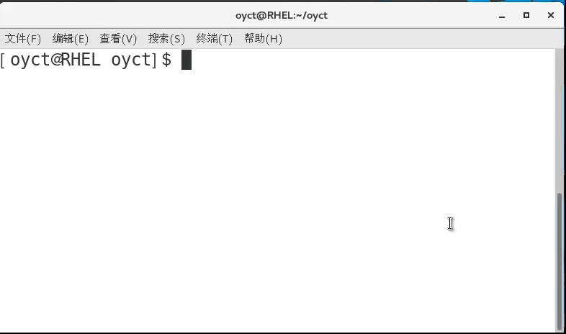
1. Linxux文件类型
linux的扩展名

Slide 9
1. Linxux文件类型
linux的扩展名
虽然扩展名不起作用；
但是建议保留使用扩展名的习惯。
用扩展名区别文件类别；
例如
.sh : 脚本或者批处理文件（scripts）
.z .tar .tar.gz .zip .tgz ： 压缩文件。
.html .php :网页相关文件。

Slide 10
2. 链接文件
linux硬链接与软链接
Linux 系统中有软链接和硬链接两种特殊文件。
软链接
可以看作是Windows中的快捷方式，可以让你快速链接到目标档案或目录。
硬链接
则透过文件系统的inode来产生新文件名，而不是产生文件。

Slide 11
2. 链接文件
ln命令
在文件之间建立连接
格式： ln [options] source [dest]
选项 | 作用
-f, --force | 删除已存在的目的文件
-i, --interactive | 提示是否删除已存在的目的文件。
-s, --symbolic | 建立符号连接以替代硬连接.
-v, --verbose | 在建立连接前显示所操作的文件名

Slide 12
2. 链接文件
创建硬链接与软链接
硬链接具有相同的inode号，说明他们是同一个文件，具有两个文件名而已
[oyct@RHEL oyct]$ ls
hello.c
[oyct@RHEL oyct]$ ln hello.c a
[oyct@RHEL oyct]$ ln -s hello.c b
[oyct@RHEL oyct]$ ls -il
总用量 8
949 -rw-rw-r--. 2 oyct oyct 82 2月 22 16:30 a
946 lrwxrwxrwx. 1 oyct oyct 7 2月 22 20:09 b -> hello.c
949 -rw-rw-r--. 2 oyct oyct 82 2月 22 16:30 hello.c

Slide 13
2. 链接文件
硬链接特征：(ln )
拥有相同的inode和存储block块，可以看做是同一个文件
可通过inode识别
不能跨分区
不能针对目录使用，仅对文件有效

Slide 14
2. 链接文件
软链接特征：(ln -s)
类似windows的快捷方式
软链接拥有自己的I节点和Block块，但是数据块中只保存原文件的文件名和I节点号，并没有实际的文件数据
修改任意一个文件，另一个都会改变
删除源文件，则软链接无法使用
软链接的文件权限都为rwxrwxrwx(文件权限以原文件为准)

Slide 15
实验1 shell编程基础
实验目的
1、掌握shell编程方法
2、掌握shell脚本程序的运行方法
3、熟悉shell变量、参数的使用
实验内容
完成 Problem301~305 的程序编写
一卡通号%5==0 把301,302写实验报告
一卡通号%5==1 把302,303写实验报告
一卡通号%5==2 把303,304写实验报告
一卡通号%5==3 把304,305写实验报告
一卡通号%5==4 把305,301写实验报告

